Slide 1
Pacman_JavaFX
Выполнили студенты группы ФИТ-204
Беломытцев В.Р
Искандиров М.Р

Slide 2
Основная идея проекта
Реализовать популярную игру Pac-Man
с использованием средств JavaFX, многопоточностью,
межсетевым взаимодействием и базой данных Oracle
Реализовать мультиплеер

Slide 3
Участники
Беломытцев Владислав Романович «GosuUHC»:
Сцены, отрисовка, передвижение, многопоточность, сетевое взаимодействие, база данных
Искандиров Марат Ринатович «kopch02»:
Алгоритмы поведения призраков, взаимодействие игровых элементов (столкновение призраков с игроком, поедание точек)

Slide 4
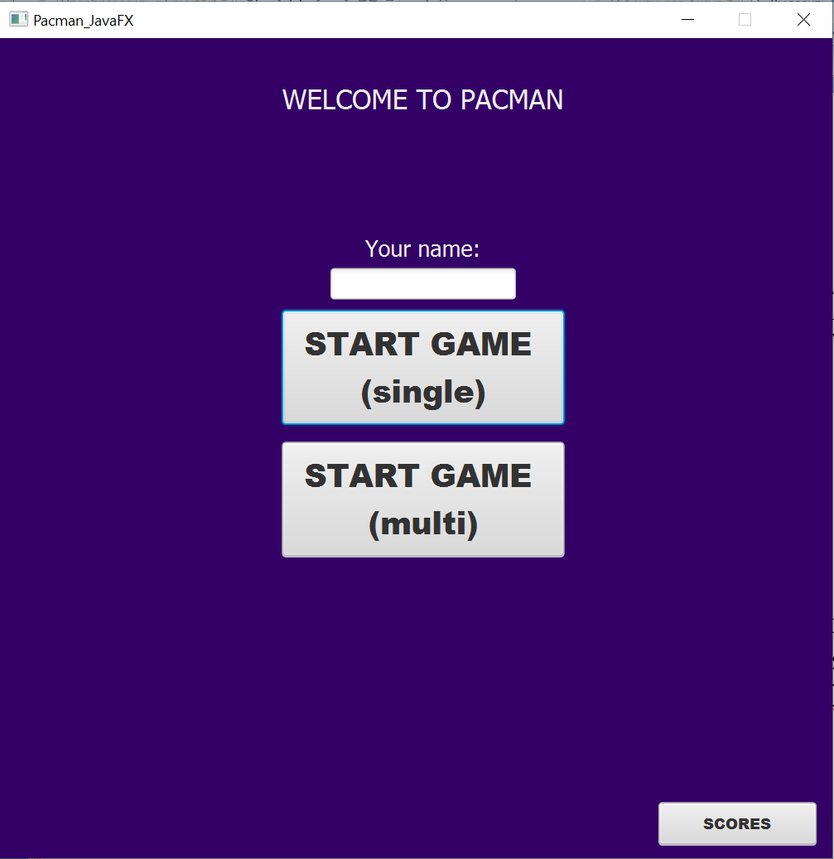
Использование JavaFX
Мы использовали JavaFX для
отображения сцен:
меню
результаты
игра
смерть
При нажатии кнопки Start game
инициализируется
класс GamePlayController
Главное меню

Slide 5
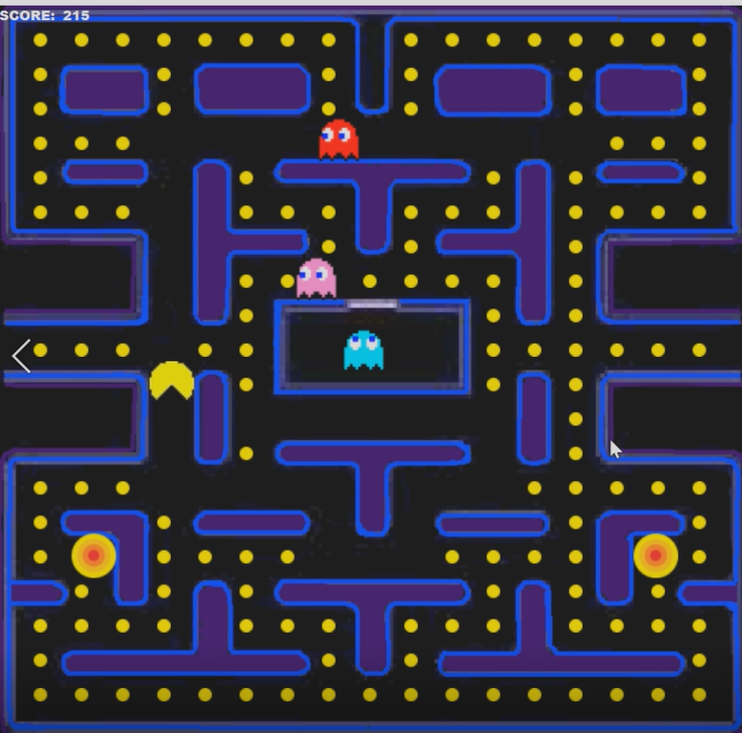
GamePlayController
При загрузке этого класса
запускается GameLoopTimer,
расширяющий класс
javafx.AnimationTimer,
который используется для
обновления глобального
состояния игры
При столкновении
игрока с призраком
инициализируется класс
DeathController
Основная игровая сцена

Slide 6
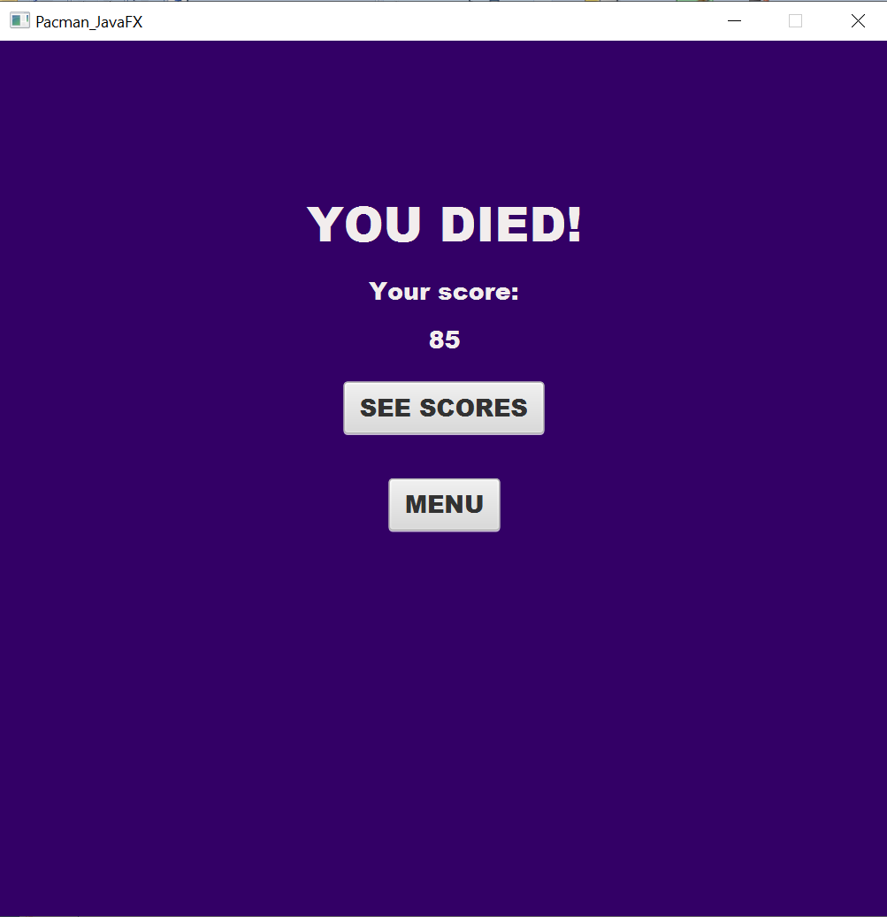
Многопоточность
При загрузке класса
DeathController создается
новый поток, который
отправляет результат игрока
на сервер
При нажатии кнопки
See scores
инициализируется класс
ScoresController
Cцена смерти

Slide 7
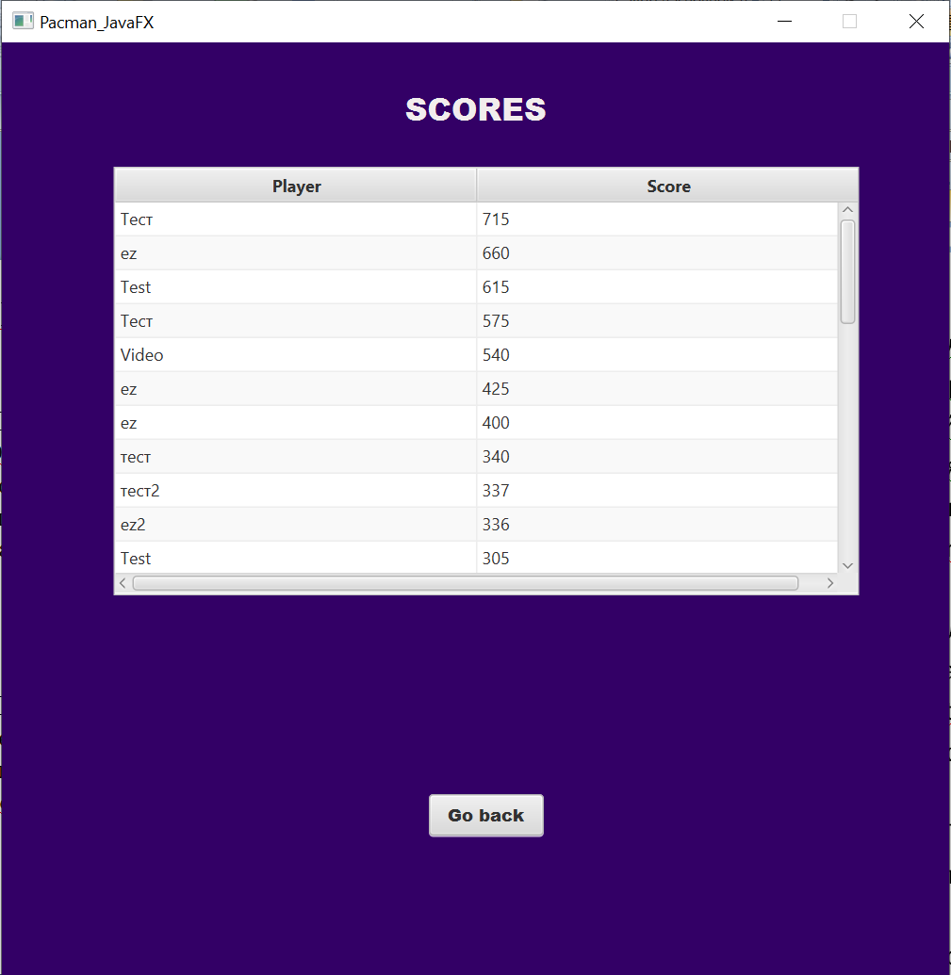
ScoresController
При загрузке этого класса
также создается новый поток,
который получает
выводимые в javafx.TableView
данные с сервера
Cцена результатов

Slide 8
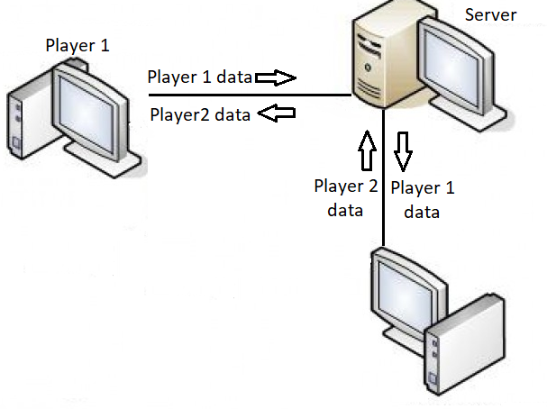
Межсетевое взаимодействие (мультиплеер)
При входящих соединениях
на игровой сервер
данные двух игроков
начинают обрабатываться
в новом потоке

Slide 9
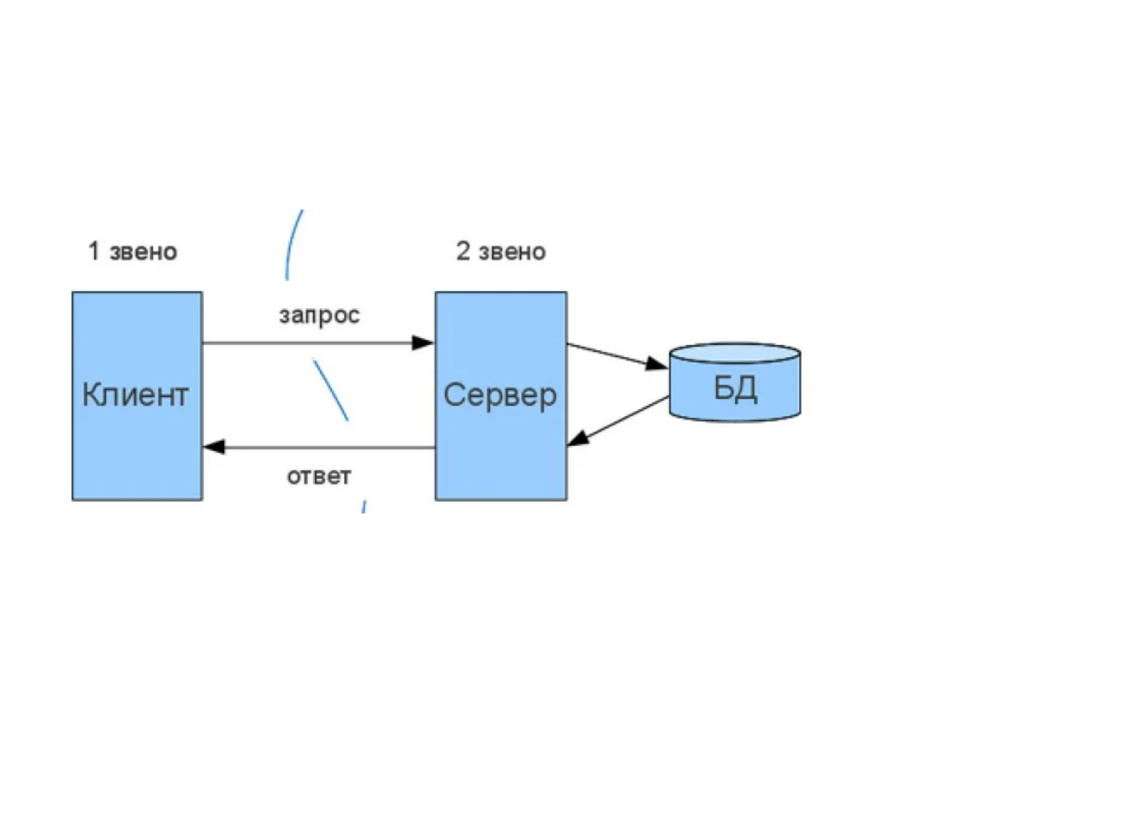
Межсетевое взаимодействие (БД)
При входящих соединениях
на сервере БД создается
новый поток,
делающий вставку
или получение
данных из БД

Slide 10
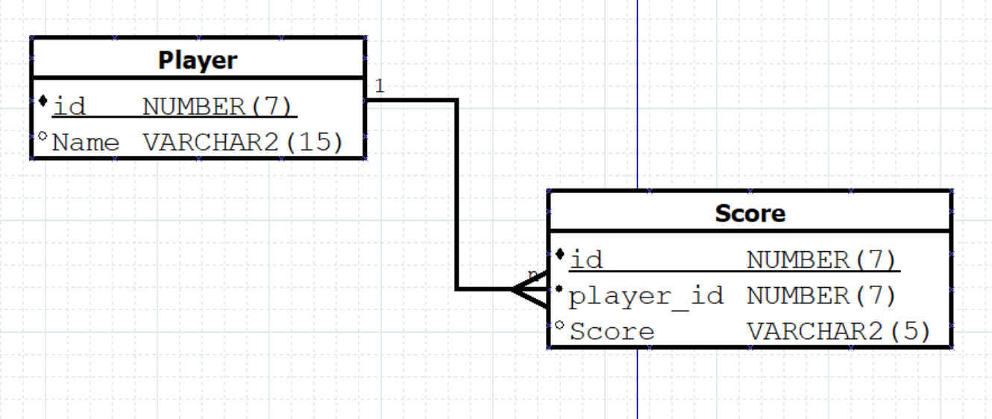
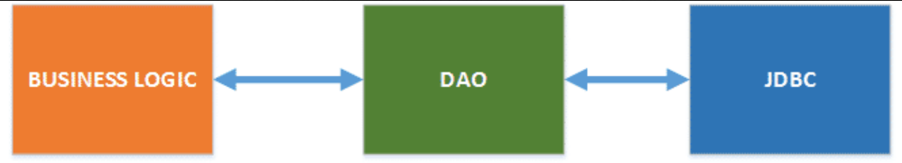
База данных
База данных состоит из 2 таблиц:
Взаимодействие
с БД реализовано
по паттерну DAO

Slide 11
Спасибо за внимание

